Slide 1
Data Analytics & Python Izaskun Mendia
Machine Learning & Scikit-Learn
Noviembre 2016

Slide 2
Objetivos de la sesión
Parte 1
Parte 2
Pequeña introducción a la ciencia de datos.
Ejemplo clasificador: TITANIC
Ejemplo IRIS (ipython notebook)
Tratamiento del dato (limpieza, codificación de características, estandarización/normalización)
Entrenar modelos
Sobre entrenamiento
Visualización
Evaluación de métricas
Selección Características
Selección Hiper parámetros
Evaluación del modelo (matrices de confusión, curva ROC)
Ejemplo clustering IRIS
Mejoras sobre TITANIC

Slide 3
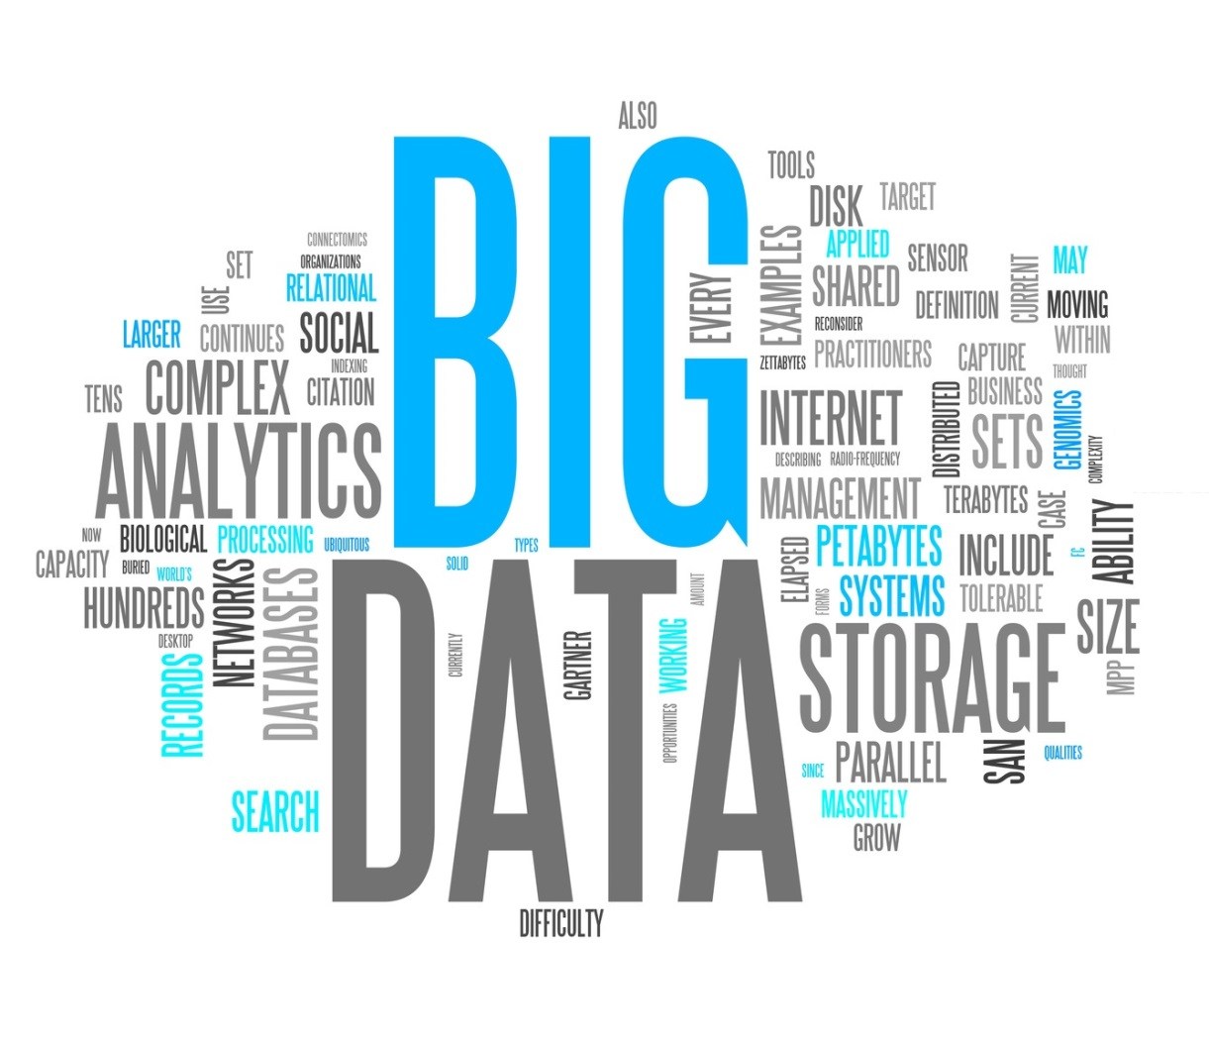
Big Data.
¿Hablamos de Big Data?
Data Science NO es Big Data

Slide 4
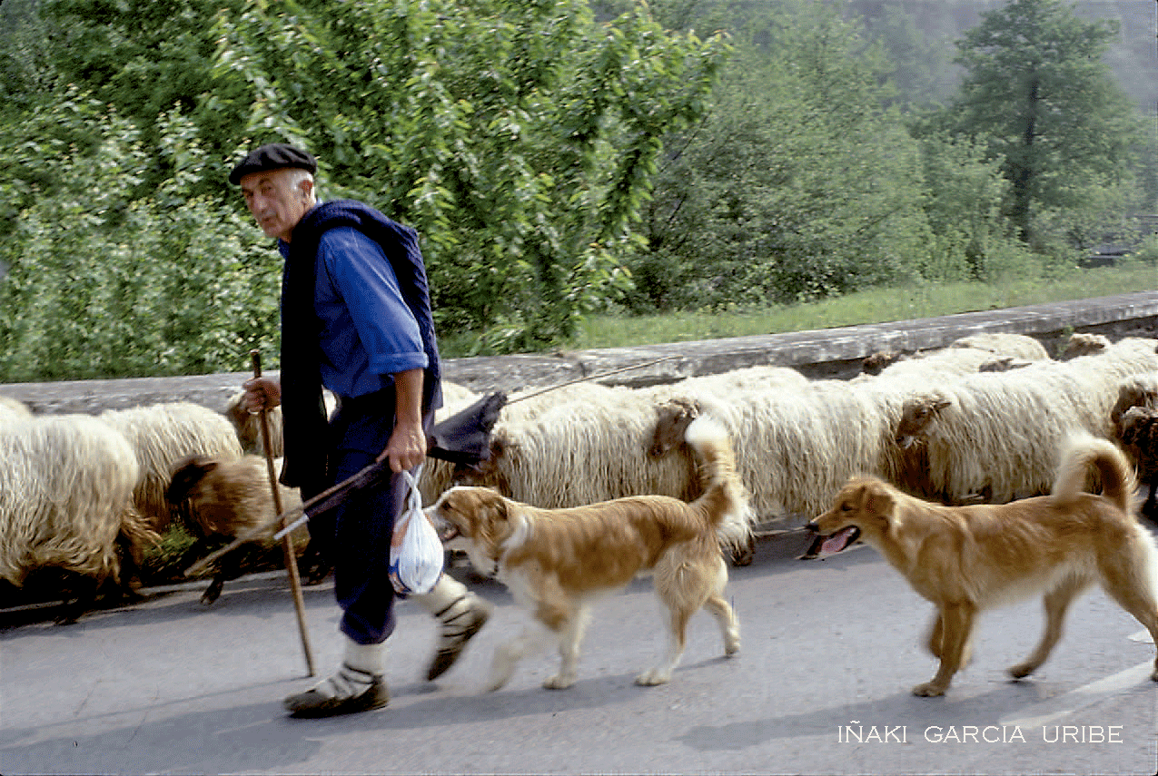
Experiencias
Fuente: http://astrofactoria.webcindario.com/Articulo5.htm

Slide 5

Historia
Empecemos con una Historia de datos….
Método científico
“There are and can only be two ways of investigating and discovering truth. The one rushes up from the sense and particulars to axioms of the highest generality and, from these principles and their indubitable truth, goes on to infer and discover middle axioms; and this is the way in current use. The other way draws axioms from the sense and particulars by climbing steadily and by degrees so that it reaches the ones of highest generality last of all; and this is the true but still untrodden way.”
Francis Beacon (1620)
“Su Novum Organum”

Slide 6
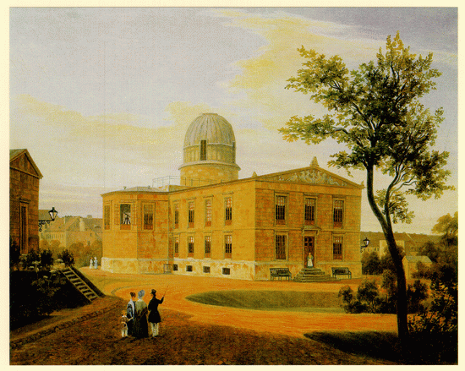
Historia
Determinismo científico
“We may regard the present state of the universe as the effect of its past and the cause of its future. An intellect which at a certain moment would know all forces that set nature in motion, and all positions of all items of which nature is composed, if this intellect were also vast enough to submit these data to analysis, it would embrace in a single formula the movements of the greatest bodies of the universe and those of the tiniest atom; for such an intellect nothing would be uncertain and the future just like the past would be present before its eyes.”
— Pierre Simon Laplace, A Philosophical Essay on Probabilities
(Sept’1846) Observatorio de Berlín, desde donde Neptuno fue descubierto mediante observaciones.

Slide 7
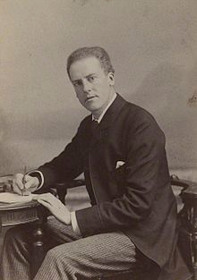
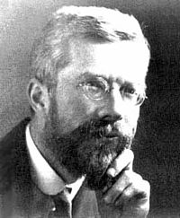
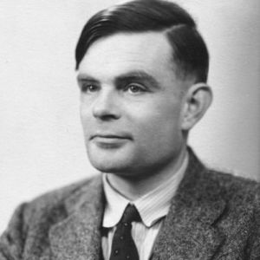
Historia
Karl Pearson (1857 - 1936)
Ronald Fisher (1890 - 1962)
Alan Turing (1912 - 1954)

Slide 8
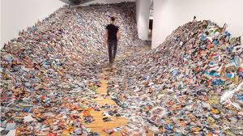
Explosión de los datos
Explosión de los datos
Aunque hace décadas que existen los analistas de datos, también hace décadas que se almacenan datos que no han podido ser procesados hasta hace pocos años:
Tecnologías de bases de datos
Coste del hardware de almacenamiento
Aumento del ancho de banda
Aumento de capacidad de procesado
Software científico
Fuente: Fuente Big Bang Data

Slide 9
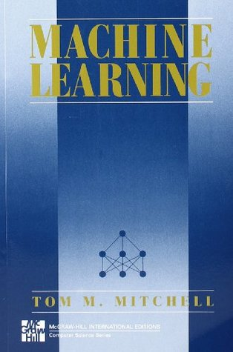
Machine Learning
“Un programa se dice que aprende de la experiencia E respecto a alguna tarea T y alguna medida de eficacia Psi su eficacia en T, medida por P, mejora con la Experiencia E.”
Todo esto nos capacita para pasar
de la información al conocimiento

Slide 10
Explosión de los datos
Ejemplos de éxito
Traductor de Google
Reconocimiento de caras de Facebook
Recomendador compras de Amazon
Otros sectores: http://www.mastersindatascience.org/industry/

Slide 11
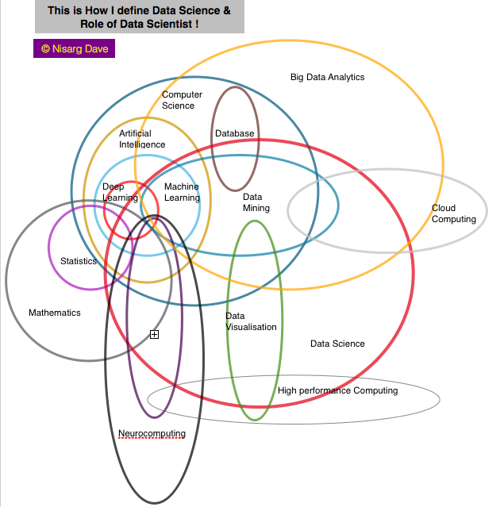

Stop a la obsesión por los datos
Los datos no lo son todo. También está el conocimiento cualitativo. El análisis de datos puede ayudar en la toma de decisiones, pero siempre junto al conocimiento de expertos. A veces un conocimiento será más adecuado que otros, a veces la mejor solución será la combinación de conocimiento cualitativos y cuantitativos.
Fuente: Nisarg Dave
Notes:
La Estadística estudia muestras representativas para explicar correlaciones y dependencias de fenómenos físicos o naturales. Genera modelos, inferenciales o predictivos, teniendo en cuenta la aleatoriedad. Se usa para modelar relaciones de variables (análisis de regresión) o para modelar patrones /minar datos. El análisis de regresión estima una función de cómo el valor de una variable dependiente varía al cambiar el valor de una o varias variables independientes.
La minería de datos intenta descubrir patrones en conjuntos grandes de datos mediante análisis automático o semiautomatico. Proceso de extracción de patrones de información (implicitos, no triviales, desconocidos y potencialmente utiles) a partir de grandes cantidades de datos. Es solo una etapa del proceso
El aprendizaje automático se trata de crear programas que generalicen comportamientos a partir de proporcionar información con alta complejidad computacional.
MapReduce es un modelo de programación para dar soporte a computación paralela sobre grandes conjuntos de datos utilizando funciones de la programación funcional.
Hadoop es un framework open source que permite trabajar con miles de nodos y petabytes de datos. Es distribuido, escalable y fehaciente.
R y Python son los dos lenguajes de programación más utilizados para realizar actividades de ciencia de datos, por ser los que más facilitan dichas actividades.

Slide 12
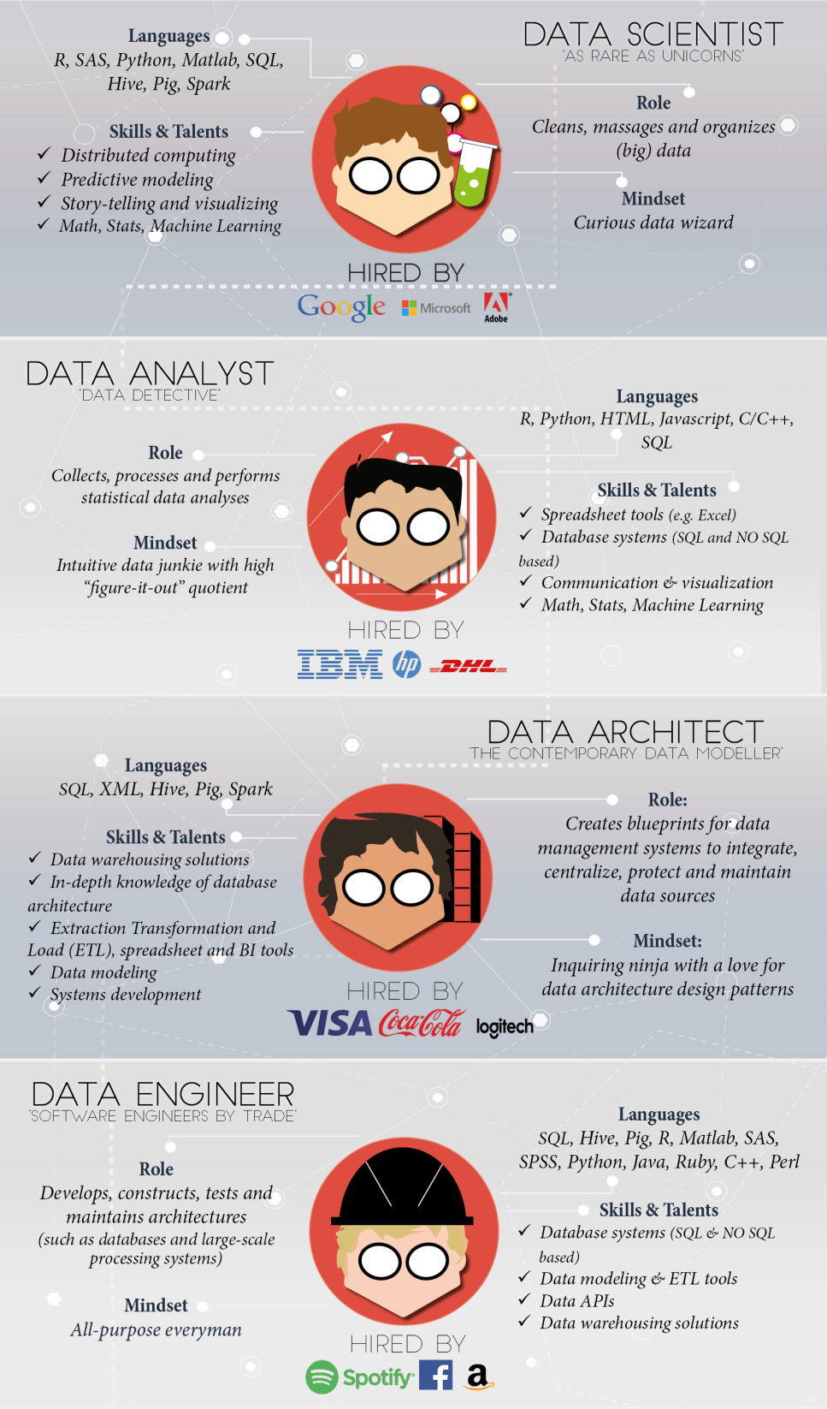
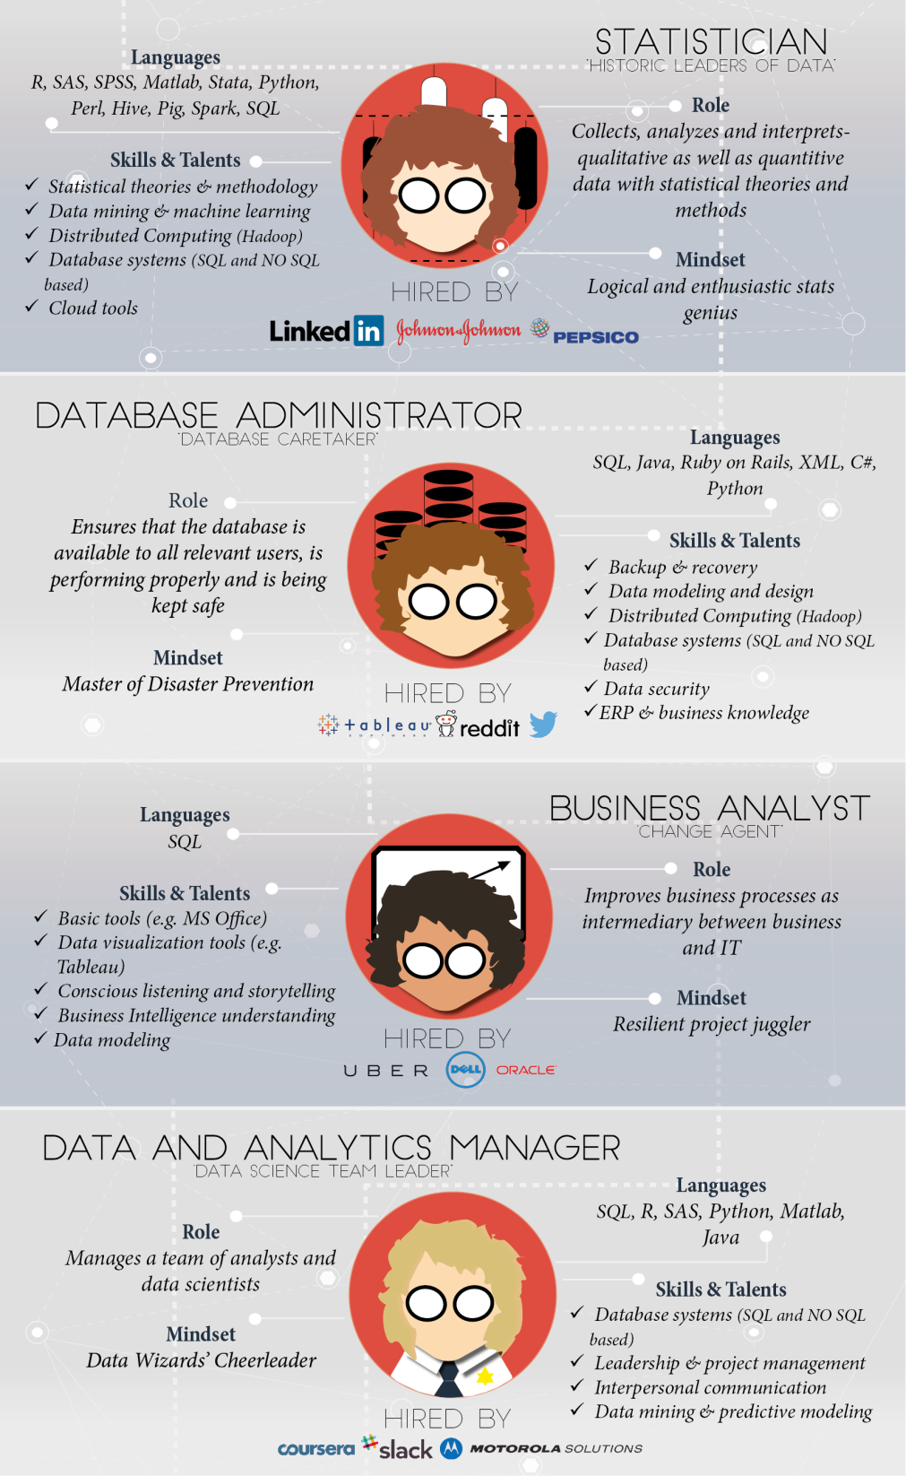
Fuente: http://blog.datacamp.com/data-science-industry-infographic/

Slide 13
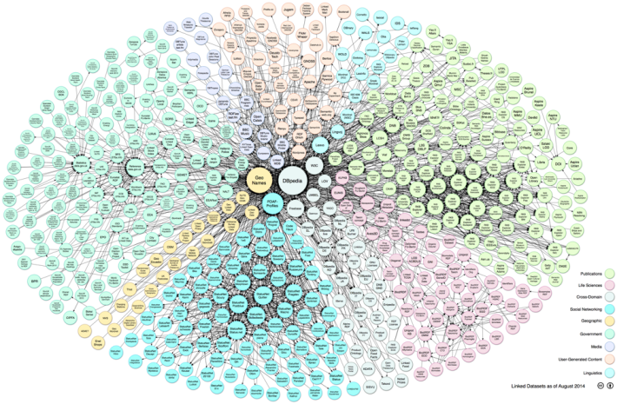
Origen de los datos
Las fuentes de datos son muy variadas, a menudo incluso se mezclan, dando lugar a disciplinas como fusión de información:
Bases de datos relacionales
Bases de datos espaciales y/o temporales: telefonía móvil
Bases de datos de documentos
Bases de datos multimedia: imágenes, videos, sonidos. . .
La World Wide Web
Grandes volúmenes de datos no estructurados (Big Data)
Open Linked Data
Fuente: http://lod-cloud.net/

Slide 14
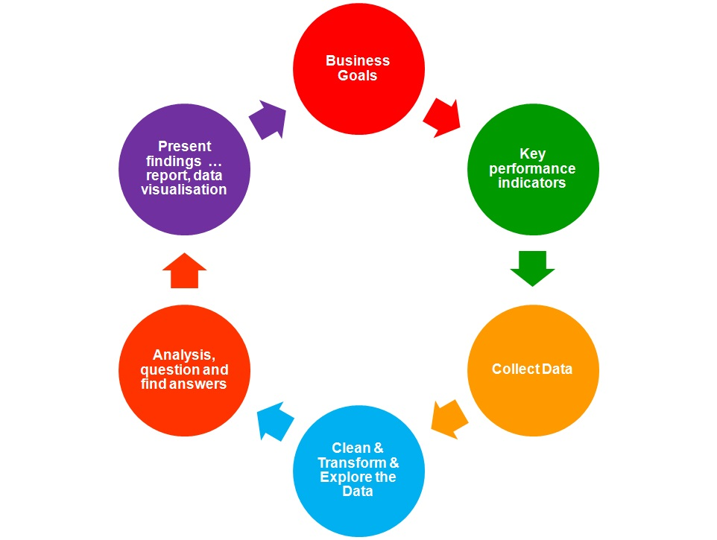
Etapas
Etapas en el proceso
Integración y recopilación. Comprensión del dominio de aplicación del problema, identificación de conocimiento a priori.
Pre procesamiento. Selección de datos, limpieza, reducción y transformación.
Selección de la técnica de MD y aplicación de algoritmo concretos de MD
Evaluación, interpretación y presentación de los resultados obtenidos
Difusión y utilización del nuevo conocimiento.
Notes:
https://dataimpact.co.uk

Slide 15
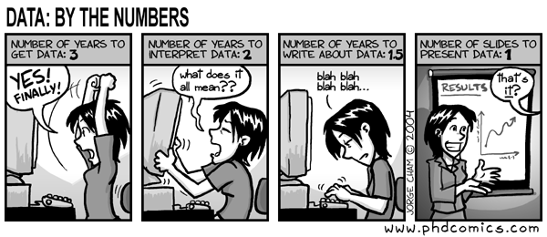
¿Qué etapa lleva más esfuerzo?
Etapas

Slide 16
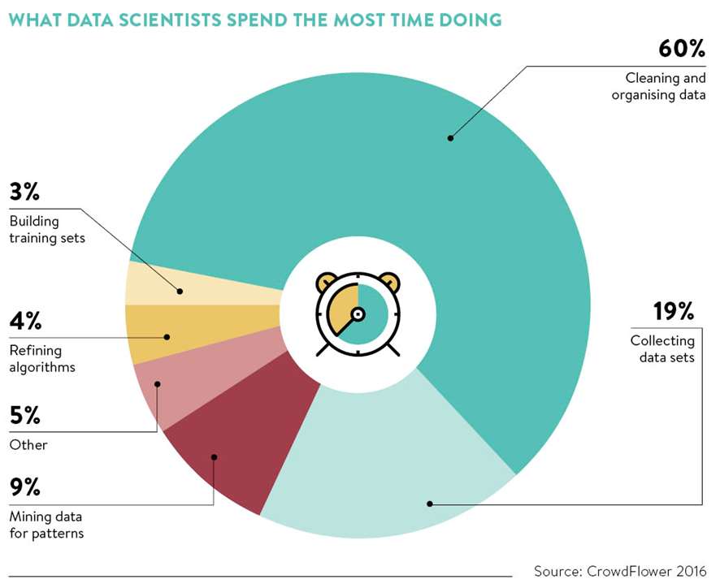
¿Qué etapa lleva más esfuerzo?
Etapas
Fuente: https://www.crowdflower.com/

Slide 17
Análisis
Análisis de los datos
Explicar el pasado a través de:
Variables numéricas.
Variables categóricas.
Predecir el futuro, mediante modelos:
Modelos de clasificación, resultado categoría.
Modelos de regresión, resultado numérico.
Clustering.
Reglas asociativas.
Prescribir

Slide 18
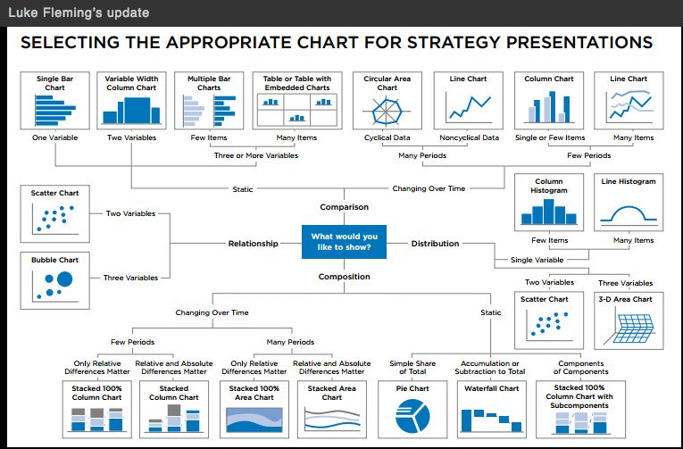
Análisis de los datos
Análisis

Slide 19
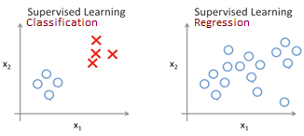
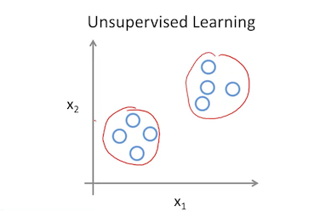
Análisis de los datos Tipos de aprendizaje
Análisis
Aprendizaje supervisado
Conozco las respuestas.
Entreno el modelo con las respuestas conocidas.
Verifico los resultados con las respuestas conocidas.
Establece una correspondencia entre la entrada y la salida deseada (Clasificación, Regresión) [x,f(x)]
Aprendizaje no supervisado
No conozco las respuestas
El proceso de modelado se realiza sobre un conjunto ejemplos donde se tiene solo las entradas [x]
Aprendizaje por refuerzo
El algoritmo re-aprende constantemente, en función de experiencias, refuerza el aprendizaje si tiene éxito (Feedback) [x, f(x)]
Notes:
Amplia gana de aplicaciones: motores de búsqueda, diagnósticos médicos, detección de fraude, análisis de mercado de valores, clasificación secuencia ADN, reconocimiento del habla y del lenguaje escrito, etc.
Aprendizaje supervisado: Similar al método de aprendizaje que se utiliza en las escuelas, donde se enseñan problemas y las formas de resolverlos, para que podamos aplicar los mismos metodos en situaciones similares.

Slide 20
Librería scikit-learn
¿Cómo analizamos los datos en Python?
¿Qué es scikit-learn, …
… e integración en Python?
Biblioteca de análisis de datos y Machine Learning.
Para Python 2 y 3.
Buen rendimiento.
Posee implementaciones de algoritmos y modelos de ML.
Sklearn está perfectamente integrada en Python:
Numpy, manipulación eficiente de arrays y algebra lineal.
SciPy: Extensa biblioteca para matemáticas, ciencias e ingeniería
Matplotlib: biblioteca de gráficos
iPython/Jupyter: Shell de Python (y otros lenguajes) sencillo y versátil.
Pandas: biblioteca para manipular tablas de forma sencilla

Slide 21

Ejemplo práctico TITANIC
Scikit-learn
¿Se hubiesen salvado?
Tarea de Clasificación Supervisada

Slide 22
TITANIC - datos
Scikit-learn
"row.names","pclass","survived","name","age","embarked","home.dest","room","ticket","boat","sex"
"1","1st",1,"Allen, Miss Elisabeth Walton",29.0000,"Southampton","St Louis, MO","B-5","24160 L221","2","female"
"2","1st",0,"Allison, Miss Helen Loraine", 2.0000,"Southampton","Montreal, PQ / Chesterville, ON","C26","","","female"
"3","1st",0,"Allison, Mr Hudson Joshua Creighton",30.0000,"Southampton","Montreal, PQ / Chesterville, ON","C26","","(135)","male"
"4","1st",0,"Allison, Mrs Hudson J.C. (Bessie Waldo Daniels)",25.0000,"Southampton","Montreal, PQ / Chesterville, ON","C26","","","female"
"5","1st",1,"Allison, Master Hudson Trevor", 0.9167,"Southampton","Montreal, PQ / Chesterville, ON","C22","","11","male"
"6","1st",1,"Anderson, Mr Harry",47.0000,"Southampton","New York, NY","E-12","","3","male"
"7","1st",1,"Andrews, Miss Kornelia Theodosia",63.0000,"Southampton","Hudson, NY","D-7","13502 L77","10","female"
"8","1st",0,"Andrews, Mr Thomas, jr",39.0000,"Southampton","Belfast, NI","A-36","","","male"
"9","1st",1,"Appleton, Mrs Edward Dale (Charlotte Lamson)",58.0000,"Southampton","Bayside, Queens, NY","C-101","","2","female"
"10","1st",0,"Artagaveytia, Mr Ramon",71.0000,"Cherbourg","Montevideo, Uruguay","","","(22)","male"
"11","1st",0,"Astor, Colonel John Jacob",47.0000,"Cherbourg","New York, NY","","17754 L224 10s 6d","(124)","male"
"12","1st",1,"Astor, Mrs John Jacob (Madeleine Talmadge Force)",19.0000,"Cherbourg","New York, NY","","17754 L224 10s 6d","4","female"
"13","1st",1,"Aubert, Mrs Leontine Pauline",NA,"Cherbourg","Paris, France","B-35","17477 L69 6s","9","female"
"14","1st",1,"Barkworth, Mr Algernon H.",NA,"Southampton","Hessle, Yorks","A-23","","B","male"
"15","1st",0,"Baumann, Mr John D.",NA,"Southampton","New York, NY","","","","male"
"16","1st",1,"Baxter, Mrs James (Helene DeLaudeniere Chaput)",50.0000,"Cherbourg","Montreal, PQ","B-58/60","","6","female"
"17","1st",0,"Baxter, Mr Quigg Edmond",24.0000,"Cherbourg","Montreal, PQ","B-58/60","","","male"
"18","1st",0,"Beattie, Mr Thomson",36.0000,"Cherbourg","Winnipeg, MN","C-6","","","male"
"19","1st",1,"Beckwith, Mr Richard Leonard",37.0000,"Southampton","New York, NY","D-35","","5","male"
"20","1st",1,"Beckwith, Mrs Richard Leonard (Sallie Monypeny)",47.0000,"Southampton","New York, NY","D-35","","5","female“
[….]
1313 pasajero
Datos en Kaggle: https://www.kaggle.com/c/titanic/data

Slide 23
Python: Scikit-learn
Scikit-learn
¡Atención!
El código está en https://github.com/izmendi/
Y para ejecutarlo, copiar URL desde: https://nbviewer.jupyter.org/

Slide 24
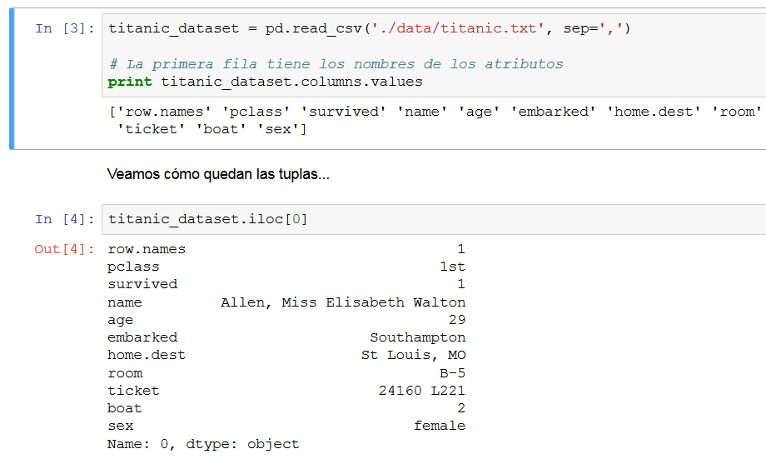
Pre procesamiento
Scikit-learn

Slide 25
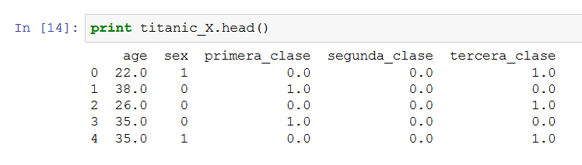
2. Ingeniería de atributos
Scikit-learn
¿Qué atributos utilizamos para aprender?
¿Qué hacemos cuando no hay valores?
¿Cómo adaptamos nuestros atributos al método que utilizamos para aprender?
Estudio de relevancia de variables: age, sex, p_class
Reemplazar valores faltantes:
Valores cuantitativos (numéricos) -> media aritmética (label_encoder)
Valores categóricos -> moda (one_hot_encoder)

Slide 26
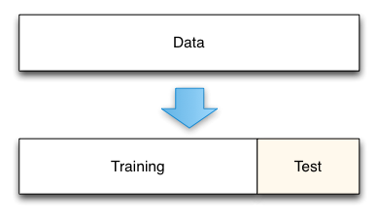
Scikit-learn
3. Separar entrenamiento / testeo (MUY importante)

Slide 27
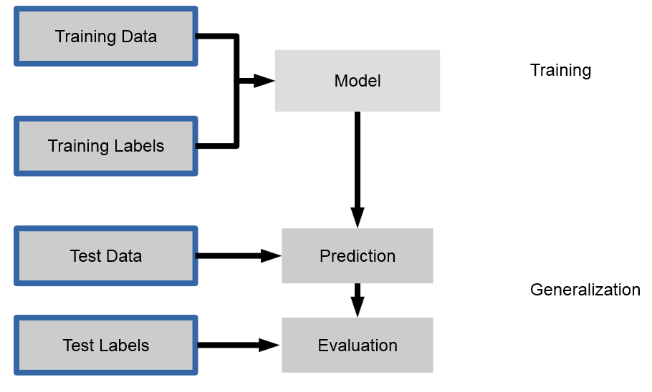
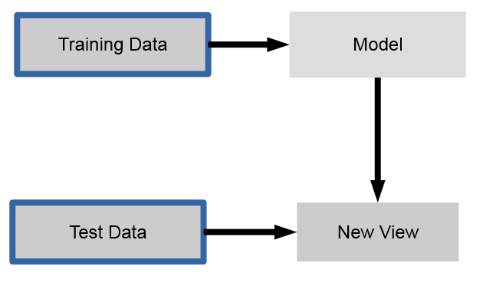
Scikit-learn
Aprendizaje Supervisado
Aprendizaje No Supervisado

Slide 28
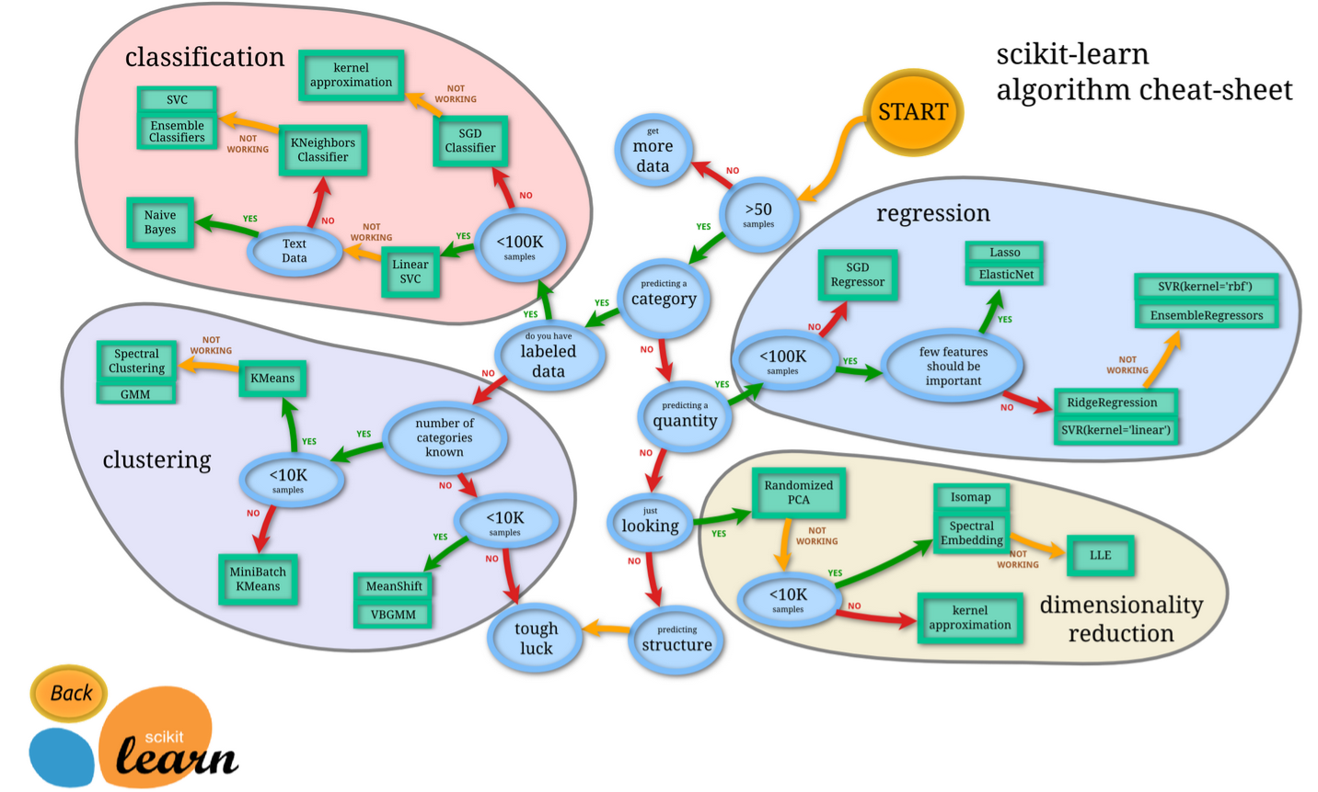
4. Entrenar un modelo
Scikit-learn

Slide 29
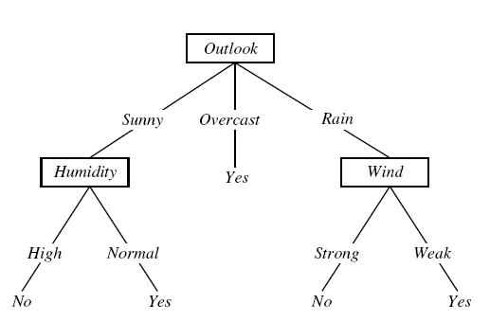
Árbol de decisión
Scikit-learn

Slide 30
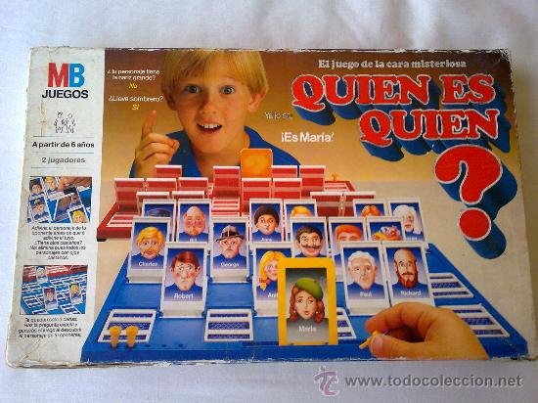
¿Cómo generamos el modelo?
Scikit-learn

Slide 31
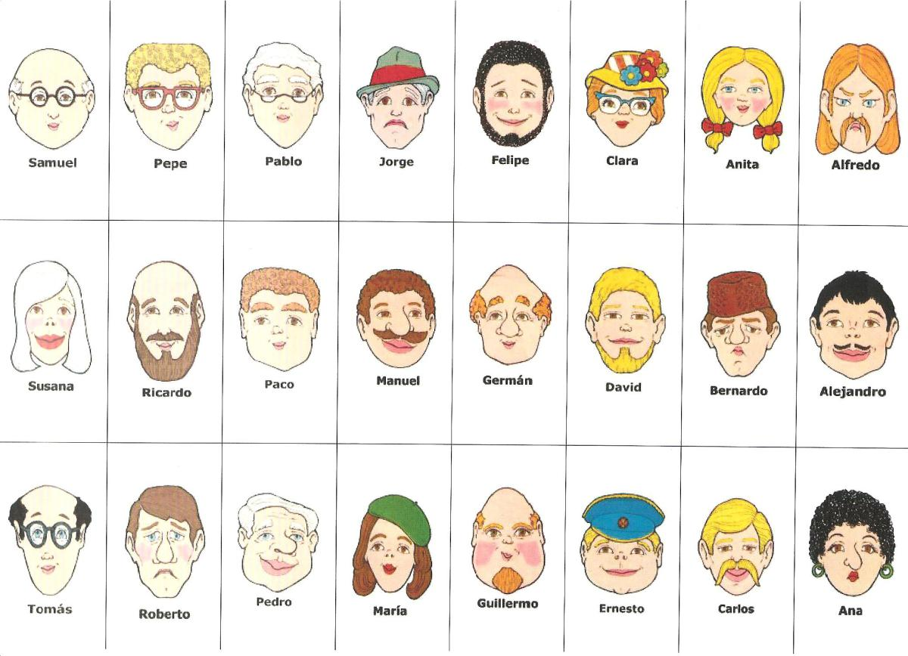
Scikit-learn

Slide 32
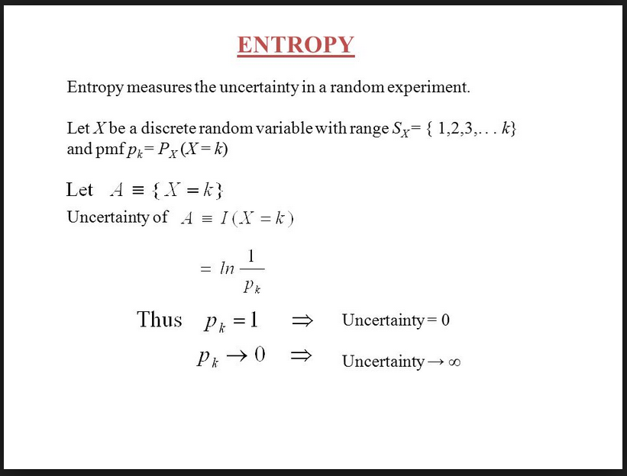
Scikit-learn

Slide 33
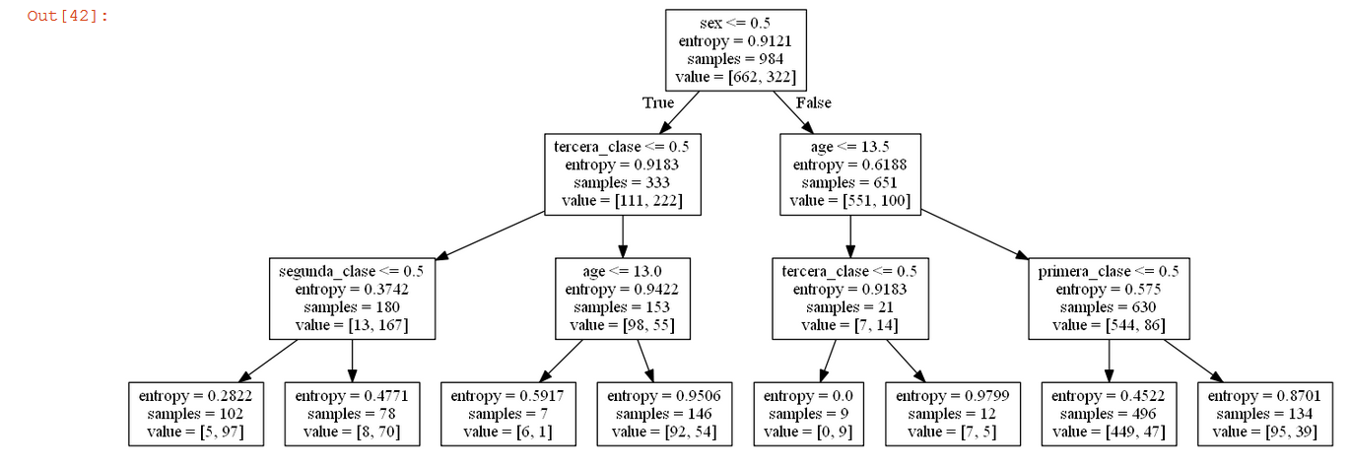
Scikit-learn

Slide 34

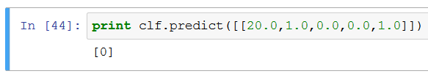
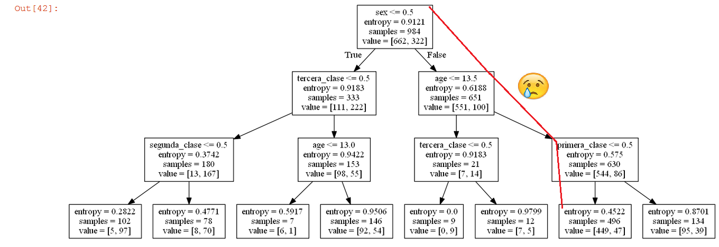
(edad,20), (sexo, 1.0), (primera_clase, 0.0), (segunda_clase, 0.0), (tercera_clase, 1.0)

Slide 35
5. Evaluar el modelo
Scikit-learn
Matriz de confusión en corpus de entrenamiento
Matriz de confusión en corpus de evaluación
Valor real ……………Valor ………predicho | No sobrevive (0) | Sobrevive (1)
No sobrevivió (0) | 649 | 13
Sobrevivió (1) | 146 | 176
Valor real ……………Valor ………predicho | No sobrevive (0) | Sobrevive (1)
No sobrevivió (0) | 193 | 9
Sobrevivió (1) | 59 | 68
Accuracy = (TP + TN) / P + N
Accuracy = (649 + 176) / 984 = 0,838
ESTO NO ES UNA BUENA IDEA!!
Accuracy = (193 + 68) / 329 = 0,793
ESTA SÍ ES UNA BUENA IDEA!!

Slide 36
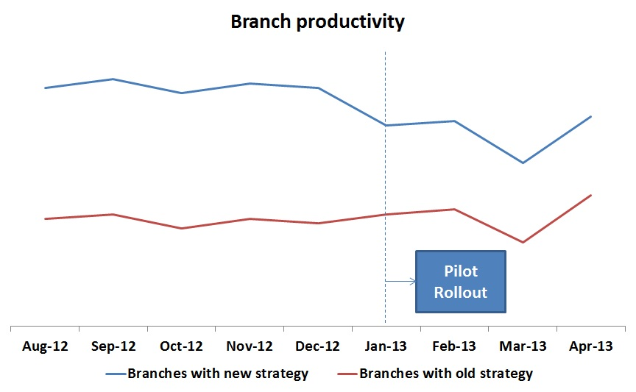
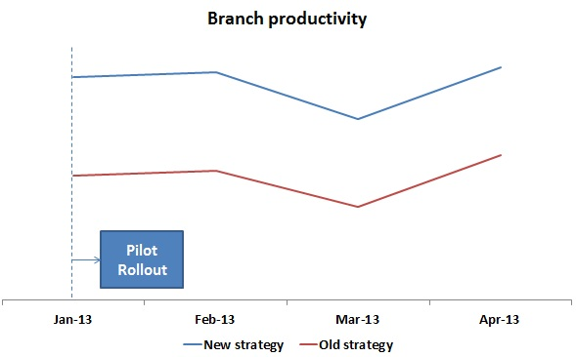
Common mistakes
Mistakes
“If you torture the data long enough, it will confess.” Ronald Coase, Economist
Example of a typical error
Notes:
https://www.analyticsvidhya.com/blog/2013/06/common-mistakes-analysis-avoid-them/?platform=hootsuite

Slide 37

Common mistakes
Mistakes
Drawing inferences on thin data (and extrapolating it)

Slide 38
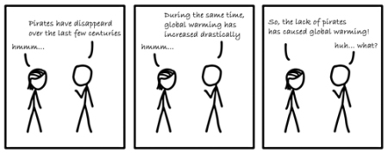

Common mistakes
Mistakes
Correlation does not mean Causation
¡Para frenar el calentamiento global: hagámonos piratas!
Fuente: http://www.venganza.org/about/open-letter/

Slide 39
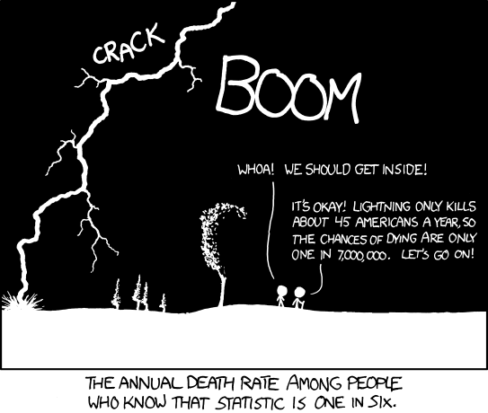
Common mistakes
Mistakes
Wrong applications of the inferences

Slide 40
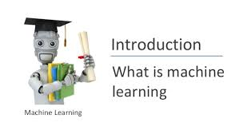
Machine Learning es más ….
Y más …
COURSERA
“Introduction to Data Science in Python” by University of Michigan
5 course specialization “Applied Data Science with Python” by University of Michigan
Machine Learning by Stanford University- Andrew Ng
https://www.coursera.org/learn/machine-learning
Machine Learning: Clustering & Retrieval
STANDFORD http://online.stanford.edu/courses
EdX https://www.edx.org/course
Udacity https://www.udacity.com/courses/all
CLOUDERA http://www.cloudera.com
Vídeos en Youtube DATASCHOOL
https://www.youtube.com/user/dataschool

Slide 41
Python vs R
Python code vs R code
Fuente: https://www.analyticsvidhya.com/blog/2015/09/full-cheatsheet-machine-learning-algorithms/
Notes:
https://www.analyticsvidhya.com/blog/2015/09/full-cheatsheet-machine-learning-algorithms/

Slide 42






Y más …
Machine Learning es más ….
Fuente: https://github.com/josephmisiti/awesome-machine-learning
Notes:
https://www.linkedin.com/pulse/r-vs-python-matlab-octave-julia-who-winner-siva-prasad-katru

Slide 43
Y más …
Pelis ….
Moneyball (Rompiendo las reglas): Los datos y el beisbol, unidos por la estadística y llevados al triunfo
The imitation game (Descifrando Enigma): El análisis de cómo se logró destruir al ejército alemán descifrando datos. Realmente la película se centra en la vida del matemático Turing.
The Big short (La gran apuesta): Paso a paso de la crisis en USA por las hipotecas, predecida por un analista de datos. Es interesante ver el proceso desde que se intuye el fiasco hasta que va ocurriendo.
Zero Dark Thirty (La noche más oscura): El momento de la operación militar para capturar a Osama Bin Laden, fue clave toda la documentación y datos aportados por una agente de la CIA.

Slide 44


Y más …

Slide 45
Objetivos de la sesión
Parte 1
Parte 2
Pequeña introducción a la ciencia de datos.
Ejemplo clasificador: TITANIC
Ejemplo IRIS (ipython notebook)
Tratamiento del dato (limpieza, codificación de características, estandarización/normalización)
Entrenar modelos
Sobre entrenamiento
Visualización
Evaluación de métricas
Selección Características
Selección Hiper parámetros
Evaluación del modelo (matrices de confusión, curva ROC)
Ejemplo clustering IRIS
Mejoras sobre TITANIC

Slide 46
Antes de finalizar, un favor:
Rellena con tu nombre y NIF, y firma la Hoja de Control de Asistencia
Rellena el cuestionario de evaluación
Nos sirve para tramitar ayudas a la Fundación Tripartita por formación!

Slide 47
¡MUCHAS GRACIAS POR VUESTRA PARTICIPACIÓN
EN ESTA SESIÓN!
058585:20200
Clúster Conocimiento TIC – Equipo Desarrollo SW:
Angulo Redondo, Iñaki inaki.angulo@tecnalia.com; Benguria Elguezabal, Gorka Gorka.Benguria@tecnalia.com; Beristain Aizpuru, Joseba joseba.beristain@tecnalia.com; Del Pozo Rojo, Dionisio dionisio.delpozo@tecnalia.com; Gil Aguirrebeitia, Guillermo guillermo.gil@tecnalia.com; Martinez Criado, Iñigo inigo.martinez@tecnalia.com; Ozamiz Oyarzabal, Miguel miguel.ozamiz@tecnalia.com; Quintano Fernandez, Nuria Nuria.Quintano@tecnalia.com; Remazeilles, Anthony anthony.remazeilles@tecnalia.com; Ruiz Ruiz, Ana Belen AnaBelen.Ruiz@tecnalia.com; Zubizarreta Pikabea, Aitzol aitzol.zubizarreta@tecnalia.com; Zaitegi Aresti, Koldo koldo.zaitegi@tecnalia.com

Slide 48

Visita nuestro blog: http://blogs.tecnalia.com/inspiring-blog/
www.tecnalia.com

